Slide 1


Proyecto APT: PEDIDOS CD
NOMBRE DEL PROYECTO:
NOMBRES:
DOCENTE:
PedidosCD
Marcelo Darras
Jesús Delgado
Jorge Castro

Slide 2
Índice
01. Contexto
02. Problema
03. Solución
04. Público objetivo
05. y 06. Estado de pedidos
07. Objetivos general y específicos
08. Metodología
09 Cronograma
10. Arquitectura
11. Stack tecnológico
12. Demostración del Proyecto
13. Conclusión

Slide 3

Contexto
Carnes Darras es una empresa chilena dedicada a la distribución de carnes, importando principalmente desde Brasil y complementando su oferta con productos nacionales como filete de pollo y pulpa de cerdo. Su principal cartera de clientes corresponde a restaurantes pequeños y medianos, que demandan reposición constante y un servicio ágil.
01

Slide 4
Problema
Carnes Darras actualmente opera con procesos administrativos manuales y desactualizados, procesos que se realizan de forma física, mediante papeles en los que se mueve la información, sin respaldo en servidor, nube o cualquier otro método tecnológico.
Los únicos procesos que se realizan en una computadora es la creación de facturas en la pagina de facturación externa “NUBOX”, y el posterior reporte de ventas diarias que se guarda en una carpeta compartida de la empresa.
Para efectos de este proyecto nos centraremos en el área de pedidos y facturación, ya que es el sector más inmediato en el que más tiempo se invierte durante el día.
02
02

Slide 5
Solución
Una app móvil que centraliza y digitaliza todo el proceso de toma de pedidos, preparación y facturación, permitiendo a los vendedores registrar solicitudes directamente desde el teléfono, de manera rápida, ordenada y estandarizada.
Registro de pedidos: Permitiendo registrándolos dentro de la app, eliminando la necesidad de llamar al gerente y el uso de papeles
Preparación de pedidos: Podrán prepararse directamente en la app, ingresando los pesos de las cajas y calculando automáticamente los pesos por producto.
01.
02.
Facturación automática: Permitirá facturar los pedidos, ya sea individualmente o en masa, guardándolo automáticamente en el dispositivo para así agilizar el proceso de facturación
Reportes y Dashboards: Permitirá ver el estado de los pedidos, productos más vendidos y los clientes con más pedidos realizados. Tendrá datos diarios, mensuales y anuiales
03.
04.
03

Slide 6
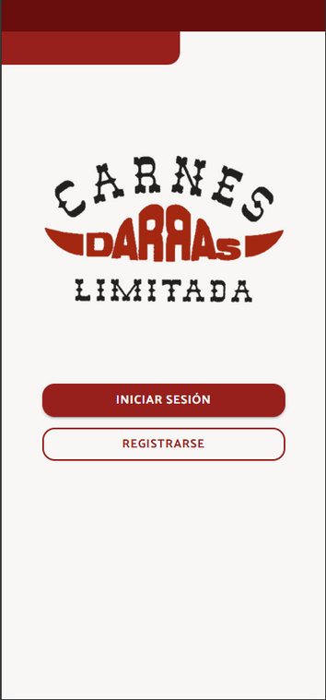
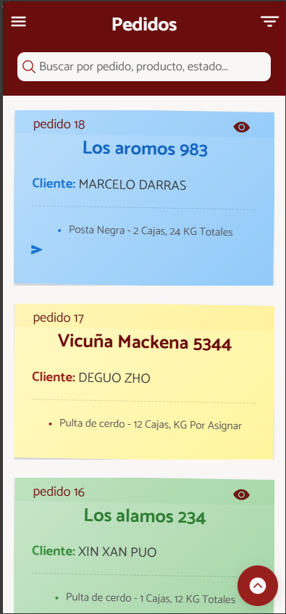
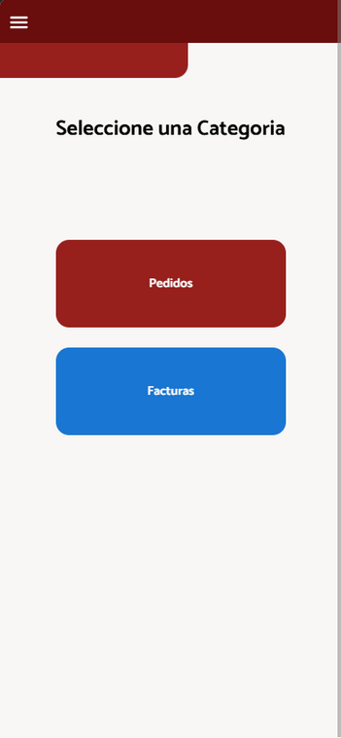
Público objetivo
La aplicación está diseñada pensando en que los principales usuarios son trabajadores y vendedores de la empresa que, en su mayoría, son personas mayores y con poca familiaridad con herramientas digitales. De allí que la aplicación tenga estos colores tan marcados, con botones grandes, disposición simple y directa, pero lo más importante, que tenga los pedidos y estados de los pedidos diferenciados por colores.
04

Slide 7
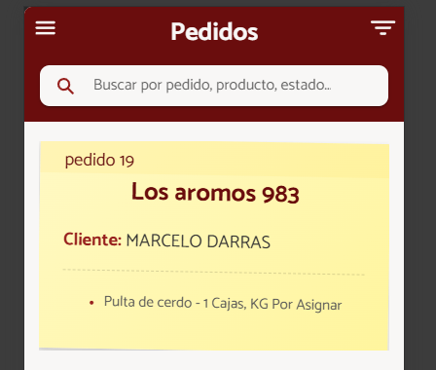
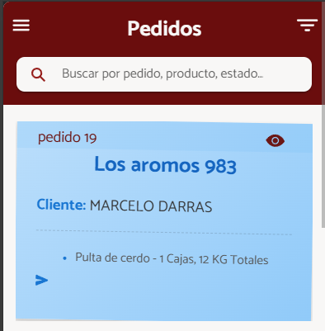
Estado de Pedidos
01.
Pendiente de pesos: Una vez creado el pedido, este queda pendiente de asignación de pesos
02.
Pendiente de confirmación: Una vez asignado los pesos, el pedido queda pendiente de confirmación
05

Slide 8
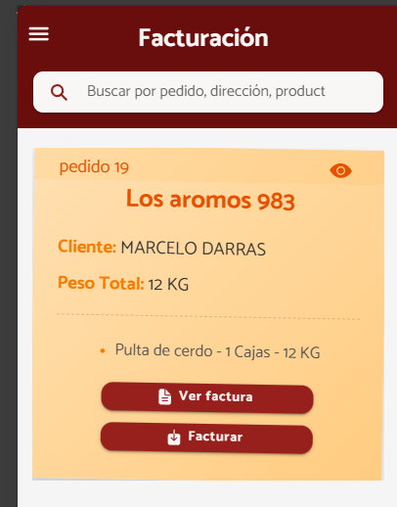
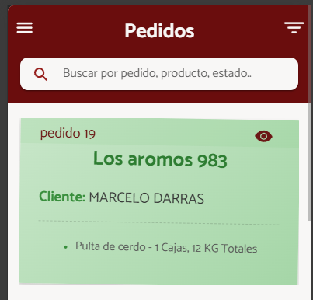
03.
Listo para facturar: Una vez sea confirmado el pedido, este quedará listo para facturar y se enviará a facturación. Igualmente se podrá observar en pedidos.
04.
Completado: Este será el estado final de los pedidos, donde una vez que se facturen, quedarán como completados y estos serán los que darán información para los dashboards.
06

Slide 9
Objetivos generales y específicos
Objetivos Generales
Desarrollar un sistema digital compuesto por una aplicación móvil que permita optimizar, centralizar y automatizar los procesos de toma de pedidos, preparación y facturación en Carnes Darras, con el fin de mejorar la eficiencia operativa, reducir errores y aumentar la trazabilidad de la información.
Objetivos Específicos
1. Digitalizar la toma de pedidos: crear una app móvil que permita registrar pedidos de manera simple, rápida y accesible.
2. Centralizar la información operativa: Implementar una base de datos y un sistema que almacene todos los pedidos, ventas y estados del flujo en un solo lugar, accesible por todos los usuarios permitidos.
3. Automatizar la facturación
4. Mejorar la trazabilidad del proceso: Registrar el estado de cada pedido (Pendiente de pesos, pendiente de confirmación, listo para facturar, completado),
5. Reducir los tiempos operativos
6. Generar reportes administrativos automatizados: Proporcionar informes diarios y estadísticas sobre ventas, productos más solicitados y comportamiento de clientes para apoyar la toma de decisiones.
07

Slide 10
Metodología SCRUM
Abordaremos el problema utilizando la metodología ágil SCRUM, ya que, en el contexto de nuestro proyecto es mucho más efectivo incluir al cliente constantemente en el desarrollo, al ser mayormente personas adultas no tan arraigadas a la tecnología, por lo que el rechazo al cambio es muy alto.
El proyecto abarcará 4 Sprints diferenciados, siendo estos:
Sprint 1: Autenticación y base del sistema. Se enfoca en implementar la infraestructura inicial del sistema y toda la lógica necesaria para el acceso seguro de los usuarios.
Sprint 2: Gestión de pedidos. Desarrolló la funcionalidad central de la aplicación: la creación, edición y administración de pedidos.
Sprint 3: Facturación. Se centró en automatizar el proceso de facturación y vincularlo con los pedidos registrados.
Sprint 4: Dashboards y reportes. Integró funciones de análisis e información operativa, necesarias para optimizar la toma de decisiones de la empresa.
08

Slide 11
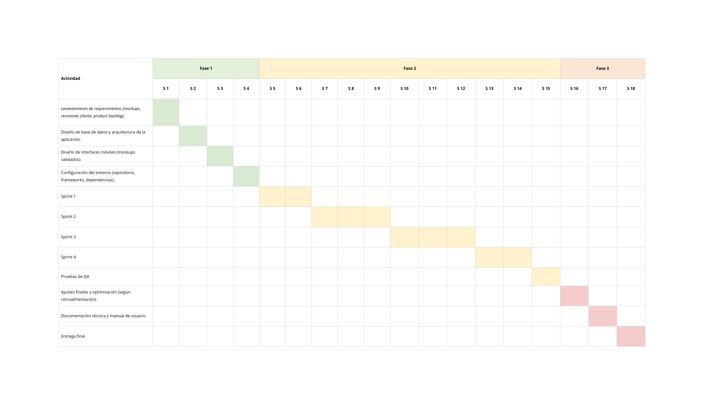
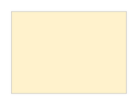
Cronograma
09

Slide 12
Arquitectura
Base de Datos
Frontend
Backend
Aplicación móvil desarrollada en Ionic + Angular, diseñada con una interfaz simple y accesible para usuarios con poca experiencia tecnológica.
Incluye validaciones, navegación ordenada y consumo de API mediante solicitudes HTTP.
API REST construida en Django REST Framework que gestiona pedidos, preparación, facturación y reportes.
Incluye autenticación por tokens, validación de datos, generación de archivos (PDF) y control de operaciones.
Sistema relacional que almacena pedidos, productos, usuarios, facturas y reportes.
Garantiza integridad, trazabilidad y sincronización entre las diferentes áreas de la empresa.
10

Slide 13
Stack Tecnológico
Base de Datos
Frontend
Backend
Ionic
Angular
Typescript
HTML/SCSS
Python
Django REST Framework
JWT (Autenticación por tokens)
MySQL
11

Slide 14
Demostración de Proyecto
02
12

Slide 15
Conclusión
El proyecto PedidosCD permitió modernizar procesos críticos de Carnes Darras mediante una aplicación móvil que centraliza pedidos, preparación, facturación y reportes diarios. Con esta solución, la empresa mejora la eficiencia operativa, reduce tiempos administrativos y obtiene mayor trazabilidad en todas sus operaciones.
El proyecto no solo beneficiará a la empresa, sino que también fortaleció nuestras competencias profesionales en desarrollo de software, gestión de proyectos y aseguramiento de calidad, consolidando habilidades esenciales para nuestro futuro laboral.
13

Slide 16


¡Muchas gracias!

